Slide 1
人工神经网络
王刚

Slide 2
1、基本概念
人工神经网络（Artifical Neural Network，ANN），是由大量处理单元（神经元Neurons）广泛互连而成的网络，是对人脑的抽象、简化和模拟，反映人脑的基本特性。
人工神经网络是由简单的处理单元所组成的大量并行分布的处理机，这种处理机具有存储和应用经验知识的自然特性，它与人脑的相似之处概括为两方面：
通过学习过程利用神经网络从外部环境中获取知识。
内部神经元（突触权值）用来存储获取的知识信息。

Slide 3
2、高效计算
ANN也经常被称为神经计算机（Neurocomputer），但它与现代数字计算机的不同之处主要变现在一下几个方面：
信息存储与处理是合二为一的；传统计算机的存储与计算时独立的，因而在存储与计算之间存在的瓶颈。
以大规模模拟计算为主；数字计算机是以串行离散符号处理为主。
具有很强的鲁棒性和容错性，善于联想、概括、类比和推广，任何局部的损伤不会影响整理结果。
具有很强的自学习能力，能为新的输入产生合理的输出，可在学习过程之中不断完善自己，具有创新特点。
是一大规模自适应非线性动力系统，具有集体运算能力；这与本质上是线性系统的现代数字计算机迥然不同。

Slide 4
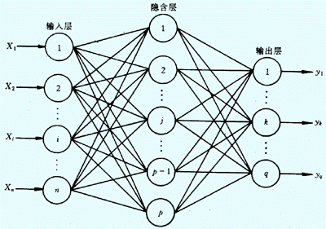
层级模型：

Slide 5
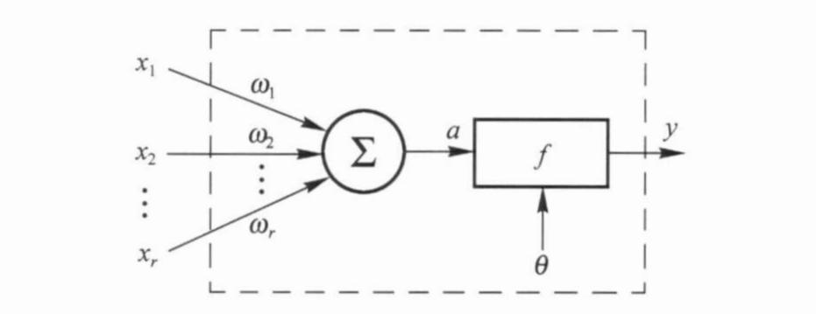
3、基本原理
输出：

Slide 6
3、基本原理
基本激励函数：
阈值函数
分段线性函数
Sigmoid函数

Slide 7
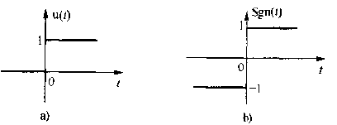
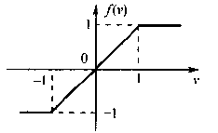
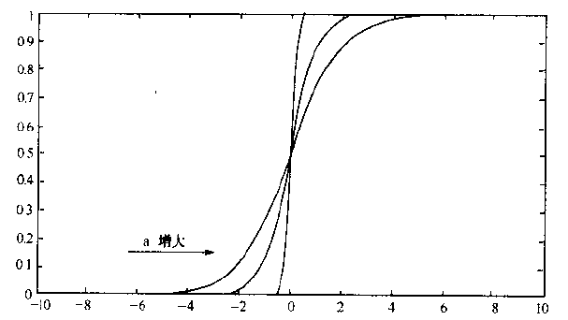
阈值函数：
分段线性函数：
Sigmoid函数：

Slide 8
4、单层前向网络
在众多人工神经网络模型中，最为简单的就是所谓的单层前向网络，它是指拥有的计算节点（神经元）是“单层”的。这里主要介绍的单层感知器和自适应线性元件模型均属于典型单层前向网络。
感知器是神经网络用来进行模式识别的一种最简单模型，但是由单个神经元组成的单层感知器只能用来实现线性可分
的两类模式的识别。
在信号处理领域，单个神经元也用来作为自适应线性元件进行自适应滤波，Widrow和Hoff在1960年提出了易实现但效率高的自适应滤波的LMS算法（Least Mean Square algorithm），可以称之为最小均方误差或梯度算法。

Slide 9
单层感知器模型：
其中：
：输入数据
：输出数据
这是一个而分类问题，我们假设输出为1的对应类别为 ,
输出为-1的对应类别为 。

Slide 10
使用单层感知器的目的就是让其对外部输入 进行识别分类，单层感知器可将外部输入分为两类 和 。
当感知器的输出为1时，我们认为输入 属于 类，当感知器的输出为-1时，认为输入 属于
类，从而实现目标的识别。在r维空间，单层感知器进行模式识别的判决超平面由下式决定：

Slide 11
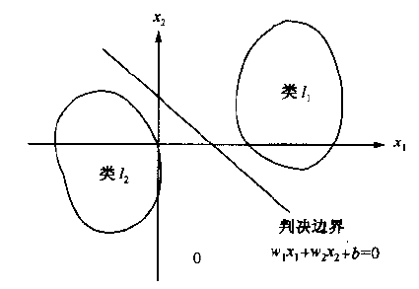


Slide 12
5、算法实现
由于：
假设：
得到：
超平面方程为：

Slide 13
5、算法流程
Step1：初始化
Step2：计算输出
Step3：迭代调整权值
Step4：是否达到终止条件

Slide 14
6、LMS原理
每次迭代误差：
均方误差及其导数：
其中：
均方误差导数：

Slide 15
6、LMS原理
为了使误差尽快减小，令权值沿着误差函数负梯度方向改变：
得到权值迭代方程：

Slide 16
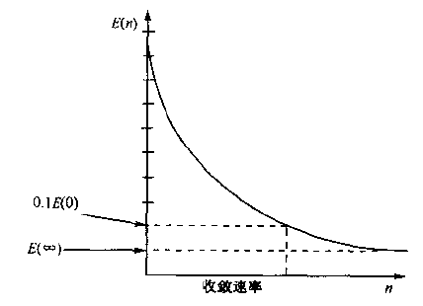
LMS算法的理想学习曲线
学习速率退火策略：

Slide 17
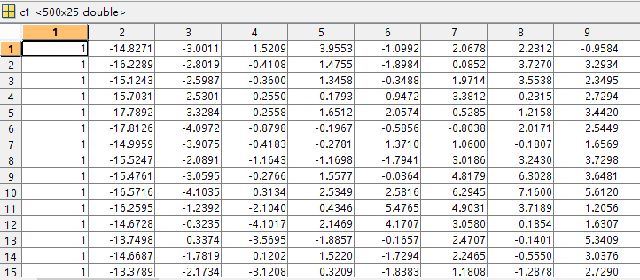
7、编程示例
语音信号识别：

